Slide 1
Rendszerelmélet
2. GYAKORLAT
[TODO]

Slide 2
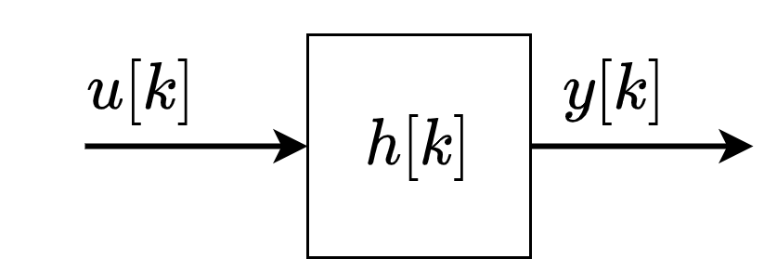
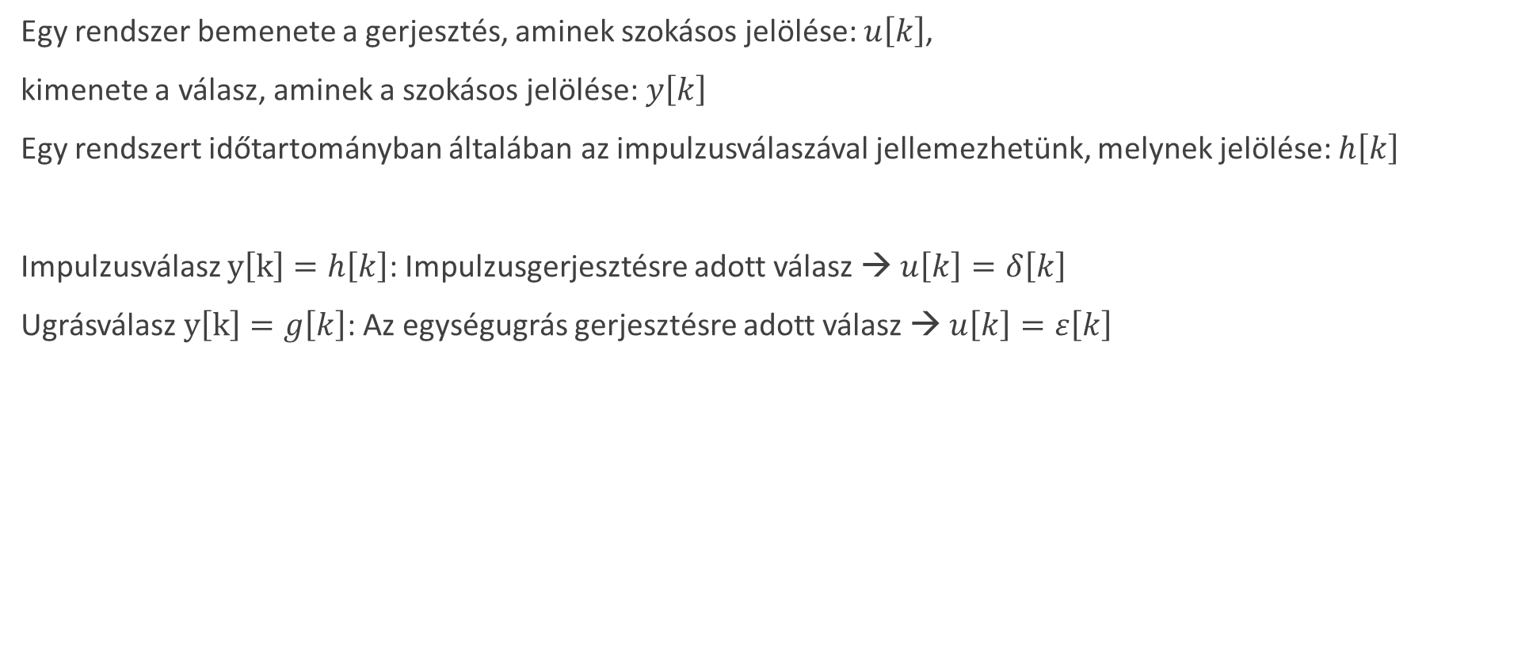
Elméleti összefoglaló
Egy rendszer bemenete a gerjesztés, aminek szokásos jelölése: $u\left[k\right]$,
kimenete a válasz, aminek a szokásos jelölése: $y\left[k\right]$
Egy rendszert időtartományban általában az impulzusválaszával jellemezhetünk, melynek jelölése: $h\left[k\right]$
Impulzusválasz $y\left[k\right]=h\left[k\right]$: Impulzusgerjesztésre adott válasz → $u\left[k\right]=δ\left[k\right]$
Ugrásválasz $y\left[k\right]=g\left[k\right]$: Az egységugrás gerjesztésre adott válasz → $u\left[k\right]=ε\left[k\right]$

Slide 3
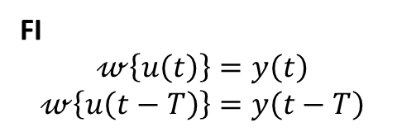
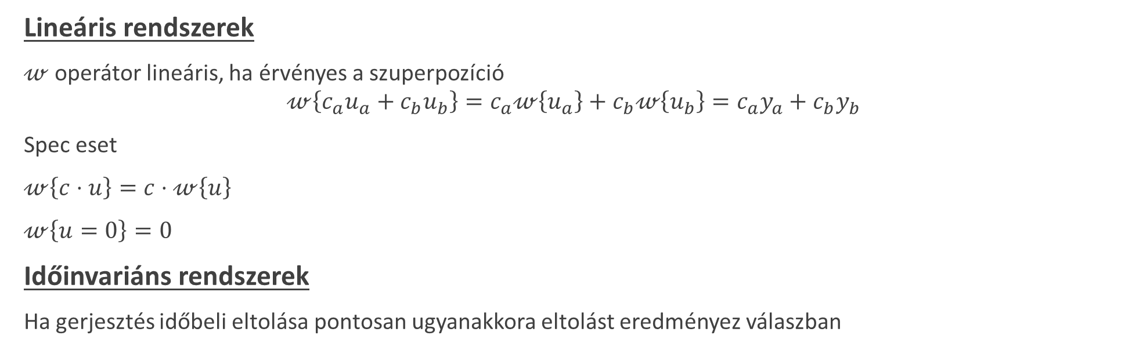
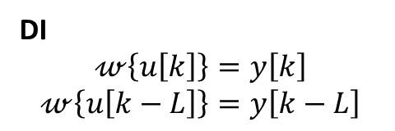
Elméleti összefoglaló – LTI (Linerar Time Invariant)
Lineáris rendszerek
$𝓌$ operátor lineáris, ha érvényes a szuperpozíció
$$𝓌\left\{c_{a}u_{a}+c_{b}u_{b}\right\}=c_{a}𝓌\left\{u_{a}\right\}+c_{b}𝓌\left\{u_{b}\right\}=c_{a}y_{a}+c_{b}y_{b}$$
Spec eset
$𝓌\left\{c⋅u\right\}=c⋅𝓌\left\{u\right\}$
$𝓌\left\{u=0\right\}=0$
Időinvariáns rendszerek
Ha gerjesztés időbeli eltolása pontosan ugyanakkora eltolást eredményez válaszban
FI
$$𝓌\left\{u\left(t\right)\right\}=y\left(t\right)$$
$$𝓌\left\{u\left(t−T\right)\right\}=y\left(t−T\right)$$
DI
$$𝓌\left\{u\left[k\right]\right\}=y\left[k\right]$$
$$𝓌\left\{u\left[k−L\right]\right\}=y\left[k−L\right]$$

Slide 4

Elméleti összefoglaló
$$\text{DI}:y\left[k\right]=f\left[k\right]∗g\left[k\right]=\sum_{i=−∞}^{∞}{f\left[i\right]g\left[k−i\right]}=\sum_{i=−∞}^{∞}{f\left[k−i\right]g\left[i\right]}$$
$$\text{FI}:y\left(t\right)=f\left(t\right)∗g\left(t\right)=\int_{−∞}^{∞}{f\left(τ\right)g\left(t−τ\right)dτ}=\int_{−∞}^{∞}{f\left(t−τ\right)g\left(τ\right)dτ}$$

Slide 5
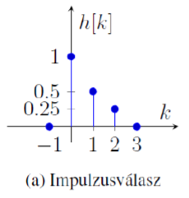
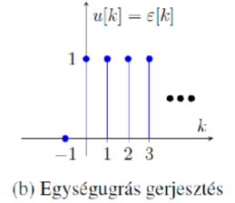
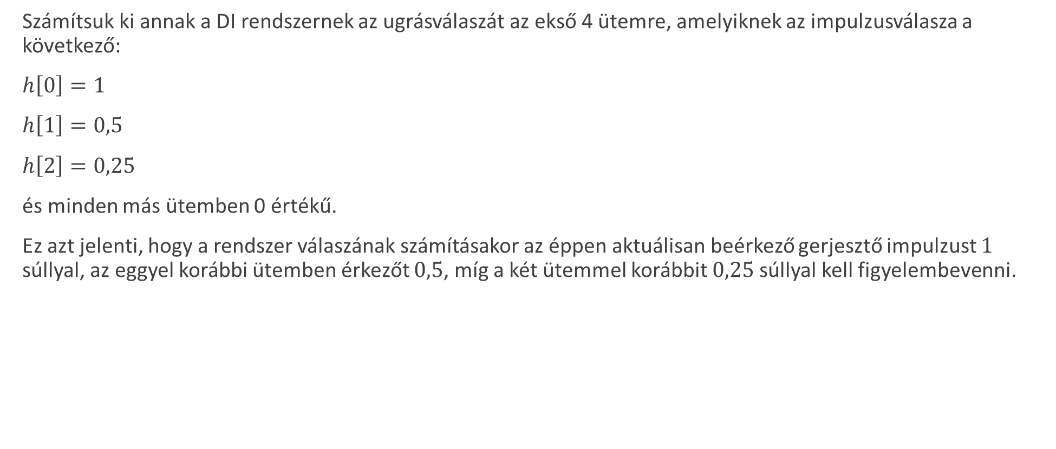
Konvolúció lépésről lépésre 1/2
Számítsuk ki annak a DI rendszernek az ugrásválaszát az ekső 4 ütemre, amelyiknek az impulzusválasza a következő:
$h\left[0\right]=1$
$h\left[1\right]=0,5$
$h\left[2\right]=0,25$
és minden más ütemben 0 értékű.
Ez azt jelenti, hogy a rendszer válaszának számításakor az éppen aktuálisan beérkező gerjesztő impulzust $1$ súllyal, az eggyel korábbi ütemben érkezőt $0,5$, míg a két ütemmel korábbit $0,25$súllyal kell figyelembevenni.

Slide 6

Konvolúció lépésről lépésre 2/2
$y\left[0\right]=h\left[0\right]u\left[0\right]=1⋅1=1$
$y\left[1\right]=h\left[1\right]u\left[0\right]+h\left[0\right]u\left[1\right]=0,5+1=1,5$
$y\left[2\right]=h\left[2\right]u\left[0\right]+h\left[1\right]u\left[1\right]+h\left[0\right]u\left[2\right]=0,25+0,5+1=1,75$
$y\left[3\right]=h\left[3\right]u\left[0\right]+h\left[2\right]u\left[1\right]+h\left[1\right]u\left[2\right]+h\left[0\right]u\left[3\right]=0+0,25+0,5+1=1,75$

Slide 7
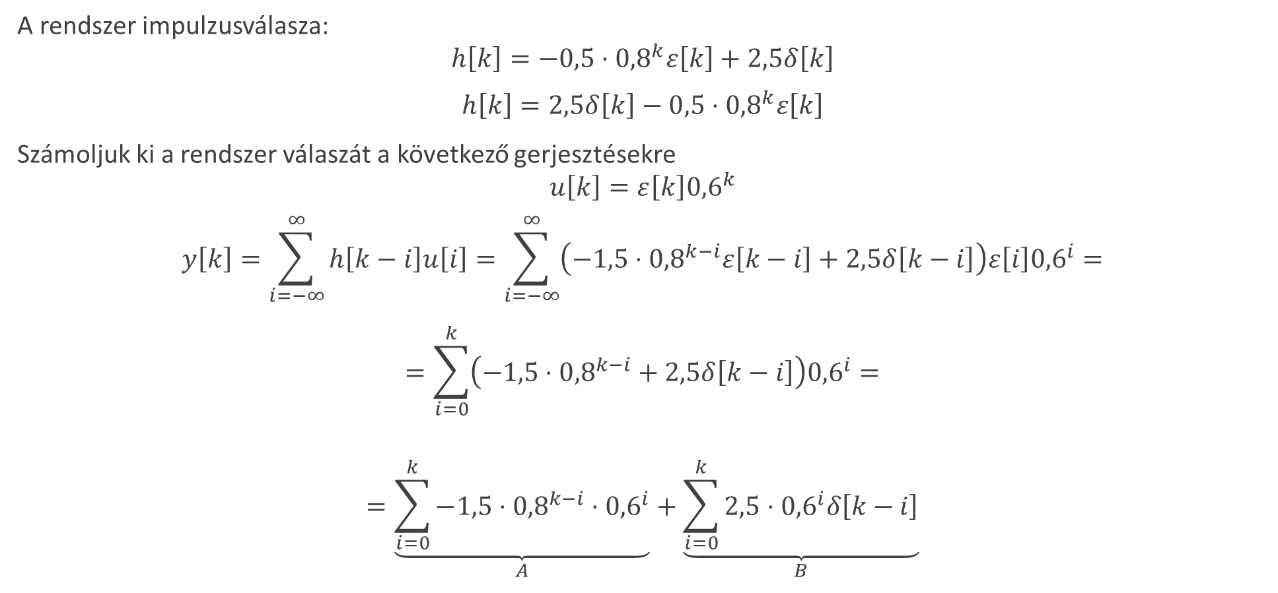
DI konvolúció – példa 1 1/4
A rendszer impulzusválasza:
$$h\left[k\right]=−0,5⋅{0,8}^{k}ε\left[k\right]+2,5δ\left[k\right]$$
$$h\left[k\right]=2,5δ\left[k\right]−0,5⋅{0,8}^{k}ε\left[k\right]$$
Számoljuk ki a rendszer válaszát a következő gerjesztésekre
$$u\left[k\right]=ε\left[k\right]{0,6}^{k}$$
$$y\left[k\right]=\sum_{i=−∞}^{∞}{h\left[k−i\right]u\left[i\right]}=\sum_{i=−∞}^{∞}{\left(−1,5⋅{0,8}^{k−i}ε\left[k−i\right]+2,5δ\left[k−i\right]\right)ε\left[i\right]{0,6}^{i}}=$$
$$=\sum_{i=0}^{k}{\left(−1,5⋅{0,8}^{k−i}+2,5δ\left[k−i\right]\right){0,6}^{i}}=$$
$$=\underset{A}{\underbrace{\sum_{i=0}^{k}{{−1,5⋅{0,8}^{k−i}⋅0,6}^{i}}}}+\underset{B}{\underbrace{\sum_{i=0}^{k}{2,5⋅{0,6}^{i}δ\left[k−i\right]}}}$$

Slide 8

DI konvolúció – példa 1 2/4
$$\underset{A}{y\left[k\right]=\underbrace{\sum_{i=0}^{k}{{−1,5⋅{0,8}^{k−i}⋅0,6}^{i}}}}+\underset{B}{\underbrace{\sum_{i=0}^{k}{2,5⋅{0,6}^{i}δ\left[k−i\right]}}}$$
$$A=\sum_{i=0}^{k}{{−1,5⋅{0,8}^{k−i}⋅0,6}^{i}}=$$
$$=−1,5⋅{0,8}^{k}\sum_{i=0}^{k}{{\left(\frac{0,6}{0,8}\right)}^{i}}=$$
$$1,5⋅{0,8}^{k}⋅\frac{1−{\left(\frac{3}{4}\right)}^{k+1}}{1−\frac{3}{4}}=−6⋅{0,8}^{k}\left(1−\frac{3}{4}{\left(\frac{3}{4}\right)}^{k}\right)=ε\left[k\right]\left(−6⋅{0,8}^{k}+4,5⋅{0,6}^{k}\right)$$
Notes:
Véges sor összegéplete

Slide 9


DI konvolúció – példa 1 3/4
$$y\left[k\right]=\underset{A}{\underbrace{\sum_{i=0}^{k}{{−1,5⋅{0,8}^{k−i}⋅0,6}^{i}}}}+\underset{B}{\underbrace{\sum_{i=0}^{k}{2,5⋅{0,6}^{i}δ\left[k−i\right]}}}$$
$$B=\sum_{i=0}^{k}{2,5⋅{0,6}^{i}δ\left[k−i\right]}=$$
$$B=ε\left[k\right]\left(2,5⋅{0,6}^{k}\right)$$
Felhasználva, hogy:
$$x\left[k\right]=\sum_{i=−∞}^{∞}{x\left[i\right]⋅δ\left[k−i\right]}$$

Slide 10

DI konvolúció – példa 1 4/4
$$\underset{A}{y\left[k\right]=\underbrace{\sum_{i=0}^{k}{{−1,5⋅{0,8}^{k−i}⋅0,6}^{i}}}}+\underset{B}{\underbrace{\sum_{i=0}^{k}{2,5⋅{0,6}^{i}δ\left[k−i\right]}}}$$
$$A=ε\left[k\right]\left(−6⋅{0,8}^{k}+4,5⋅{0,6}^{k}\right)$$
$$B=ε\left[k\right]\left(2,5⋅{0,6}^{k}\right)$$
$$y\left[k\right]=ε\left[k\right]\left(−6⋅{0,8}^{k}+4,5⋅{0,6}^{k}+2,5⋅{0,6}^{k}\right)=ε\left[k\right]\left(−6⋅{0,8}^{k}+7⋅{0,6}^{k}\right)$$
Kauzális rendszer belépő gerjesztésre belépő választ ad

Slide 11

DI konvolúció – példa 2 1/2
A rendszer impulzusválasza:
$$h\left[k\right]=2,5δ\left[k\right]−0,5⋅{0,8}^{k}ε\left[k\right]$$
Számoljuk ki a rendszer válaszát a következő gerjesztésekre
$$u\left[k\right]=3$$
Konstans gerjesztés!
$$y\left[k\right]=\sum_{i=−∞}^{∞}{h\left[i\right]u\left[k−i\right]}=\sum_{i=−∞}^{∞}{\left(−1,5⋅{0,8}^{i}ε\left[i\right]+2,5δ\left[i\right]\right)⋅3}=$$
$$=\underset{A}{\underbrace{\sum_{i=0}^{k}{{−1,5⋅{0,8}^{i}⋅3}^{ }}}}+\underset{B}{\underbrace{\sum_{i=0}^{k}{2,5⋅3δ\left[i\right]}}}$$

Slide 12

DI konvolúció – példa 2 2/2
$$y\left[k\right]=\underset{A}{\underbrace{\sum_{i=0}^{k}{{−1,5⋅{0,8}^{i}⋅3}^{ }}}}+\underset{B}{\underbrace{\sum_{i=0}^{k}{2,5⋅3δ\left[i\right]}}}$$
$$A=−4,5\sum_{i=0}^{k}{{0,8}^{i}}=−4,5⋅\frac{1}{1−0,8}=−22,5$$
$$B=\sum_{i=0}^{k}{2,5⋅3δ\left[i\right]}=7,5$$
$$y\left[k\right]=\underset{A}{\underbrace{\sum_{i=0}^{k}{{−1,5⋅{0,8}^{i}⋅3}^{ }}}}+\underset{B}{\underbrace{\sum_{i=0}^{k}{2,5⋅3δ\left[i\right]}}}=−22,5+7,5=−15$$
Konstans gerjesztésre konstans választ kapunk

Slide 13
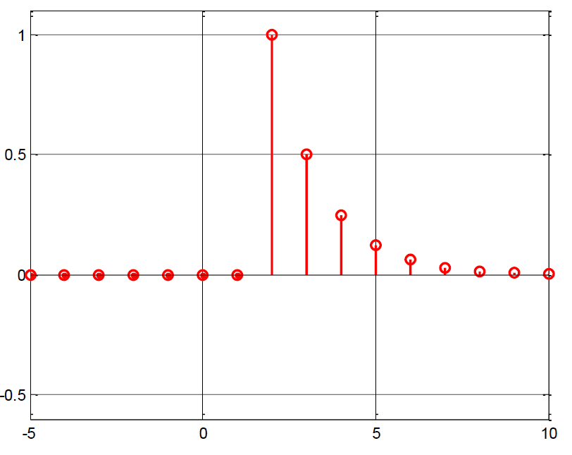
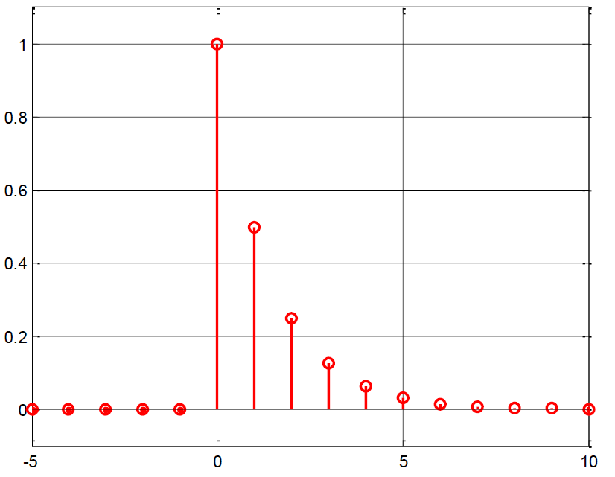
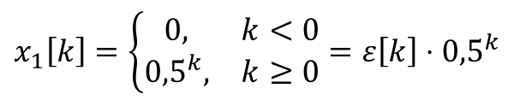

DI konvolúció – példa 3
A rendszer impulzusválasza:
$$h\left[k\right]=2,5δ\left[k\right]−0,5⋅{0,8}^{k}ε\left[k\right]$$
Számoljuk ki a rendszer válaszát a következő gerjesztésekre
$$u\left[k\right]=ε\left[k−L\right]{0,6}^{k−L}$$
Emlékeztető (eltolás/késleltetés):
$$x_{1}\left[k\right]=\left\{\begin{matrix}0, & k<0 \\ {0,5}^{k}, & k≥0\end{matrix}=ε\left[k\right]⋅{0,5}^{k}\right.$$
$$x_{2}\left[k\right]=x_{1}\left[k−2\right]=ε\left[k−2\right]⋅{0,5}^{k−2}$$

Slide 14
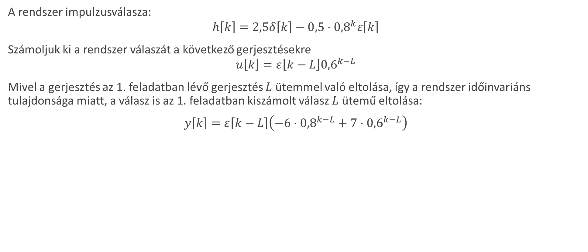
DI konvolúció – példa 3
A rendszer impulzusválasza:
$$h\left[k\right]=2,5δ\left[k\right]−0,5⋅{0,8}^{k}ε\left[k\right]$$
Számoljuk ki a rendszer válaszát a következő gerjesztésekre
$$u\left[k\right]=ε\left[k−L\right]{0,6}^{k−L}$$
Mivel a gerjesztés az 1. feladatban lévő gerjesztés $L$ ütemmel való eltolása, így a rendszer időinvariáns tulajdonsága miatt, a válasz is az 1. feladatban kiszámolt válasz $L$ ütemű eltolása:
$$y\left[k\right]=ε\left[k−L\right]\left(−6⋅{0,8}^{k−L}+7⋅{0,6}^{k−L}\right)$$

Slide 15
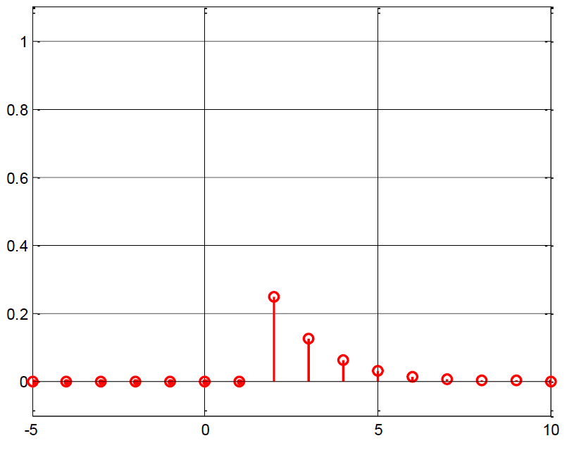

DI konvolúció – példa 4
A rendszer impulzusválasza:
$h\left[k\right]=2,5δ\left[k\right]−0,5⋅{0,8}^{k}ε\left[k\right]$
Számoljuk ki a rendszer válaszát a következő gerjesztésekre
$u\left[k\right]=ε\left[k−L\right]{0,6}^{k}$
Emlékeztető (konstanssal való szorzás / nyújtás)
$$x\left[k\right]=ε\left[k−2\right]⋅{0,5}^{k}={0,5}^{2}ε\left[k−2\right]k^{k−2}$$

Slide 16
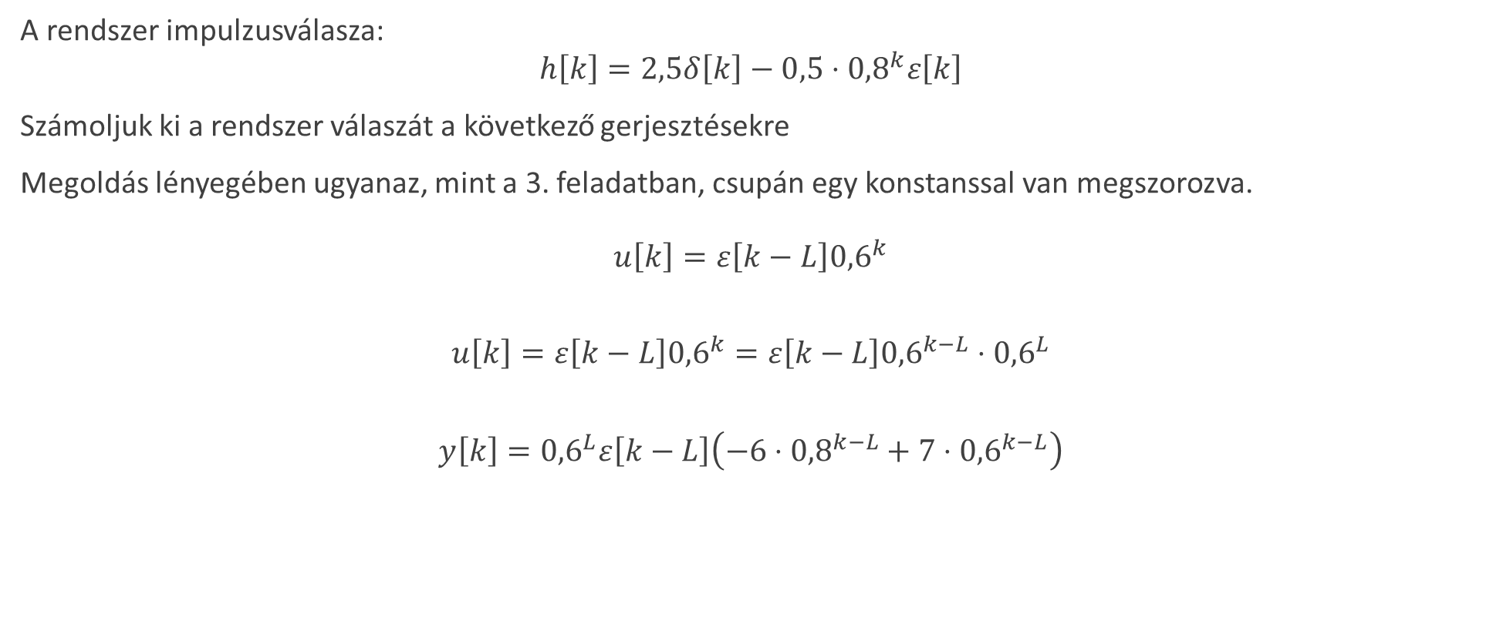
DI konvolúció – példa 4
A rendszer impulzusválasza:
$$h\left[k\right]=2,5δ\left[k\right]−0,5⋅{0,8}^{k}ε\left[k\right]$$
Számoljuk ki a rendszer válaszát a következő gerjesztésekre
Megoldás lényegében ugyanaz, mint a 3. feladatban, csupán egy konstanssal van megszorozva.
$$u\left[k\right]=ε\left[k−L\right]{0,6}^{k}$$
$$u\left[k\right]=ε\left[k−L\right]{0,6}^{k}=ε\left[k−L\right]{0,6}^{k−L}⋅{0,6}^{L}$$
$$y\left[k\right]={0,6}^{L}ε\left[k−L\right]\left(−6⋅{0,8}^{k−L}+7⋅{0,6}^{k−L}\right)$$

Slide 17
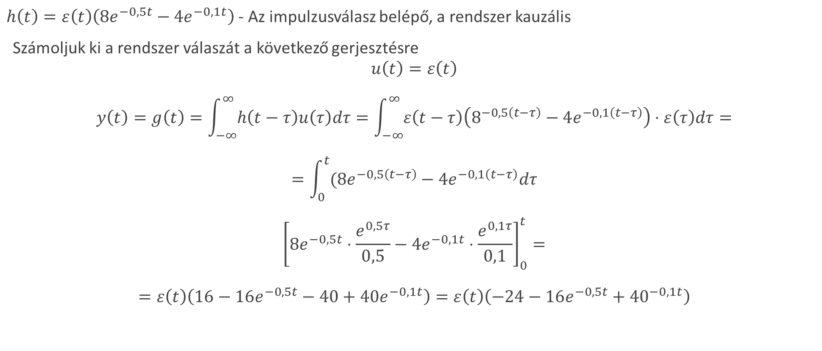
FI konvolúció – példa 1/2
$h\left(t\right)=ε\left(t\right)\left(8e^{−0,5t}−4e^{−0,1t}\right)$ - Az impulzusválasz belépő, a rendszer kauzális
Számoljuk ki a rendszer válaszát a következő gerjesztésre
$$u\left(t\right)=ε\left(t\right)$$
$$y\left(t\right)=g\left(t\right)=\int_{−∞}^{∞}{h\left(t−τ\right)u\left(τ\right)dτ}=\int_{−∞}^{∞}{ε\left(t−τ\right)\left(8^{−0,5\left(t−τ\right)}−4e^{−0,1\left(t−τ\right)}\right)⋅ε\left(τ\right)dτ}=$$
$$=\int_{0}^{t}{(8e^{−0,5\left(t−τ\right)}−4e^{−0,1\left(t−τ\right)}dτ}$$
$${\left[8e^{−0,5t}⋅\frac{e^{0,5τ}}{0,5}−4e^{−0,1t}⋅\frac{e^{0,1τ}}{0,1}\right]}_{0}^{t}=$$
$$=ε\left(t\right)\left(16−16e^{−0,5t}−40+40e^{−0,1t}\right)=ε\left(t\right)\left(−24−16e^{−0,5t}+{40}^{−0,1t}\right)$$

Slide 18

FI konvolúció – példa 1 2/2
$$y\left(t\right)=ε\left(t\right)\left(16−16e^{−0,5t}−40+40e^{−0,1t}\right)=ε\left(t\right)\left(−24−16e^{−0,5t}+{40}^{−0,1t}\right)$$
$$g^{′}\left(t\right)=−24δ\left(t\right)−16e^{−0,5t}δ\left(t\right)+40e^{−0,1t}δ\left(t\right)−ε\left(t\right)16⋅\left(−0,5\right)e^{−0,5t}+ε\left(t\right)40⋅\left(−0,1\right)e^{−0,1t}=$$
$$=\left(8^{−0,5t}−4e^{−0,1t}\right)ε\left(t\right)=h\left(t\right)$$

Slide 19
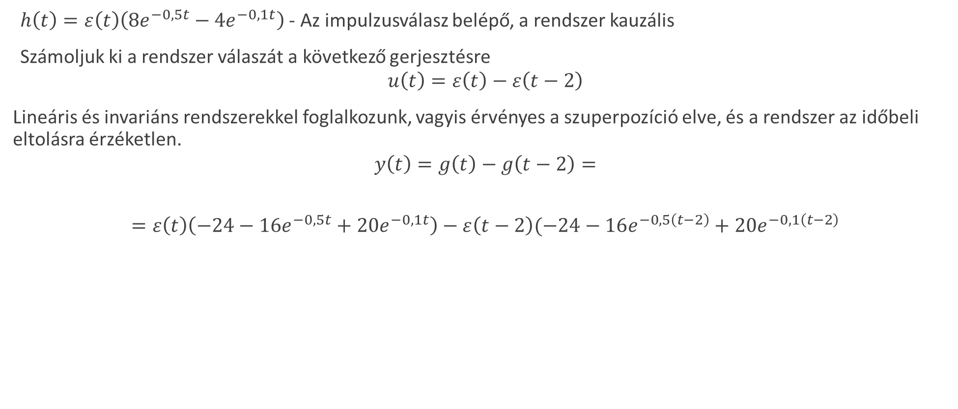
FI konvolúció – példa 2
$h\left(t\right)=ε\left(t\right)\left(8e^{−0,5t}−4e^{−0,1t}\right)$ - Az impulzusválasz belépő, a rendszer kauzális
Számoljuk ki a rendszer válaszát a következő gerjesztésre
$$u\left(t\right)=ε\left(t\right)−ε\left(t−2\right)$$
Lineáris és invariáns rendszerekkel foglalkozunk, vagyis érvényes a szuperpozíció elve, és a rendszer az időbeli eltolásra érzéketlen.
$$y\left(t\right)=g\left(t\right)−g\left(t−2\right)=$$
$$=ε\left(t\right)\left(−24−16e^{−0,5t}+20e^{−0,1t}\right)−ε\left(t−2\right)(−24−16e^{−0,5\left(t−2\right)}+20e^{−0,1\left(t−2\right)}$$

Slide 20
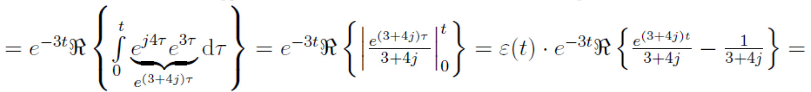

FI konvolúció – példa 3
Rendszer adott súlyfüggvénnyel (impulzusválasz)
$$h\left(t\right)=ε\left(t\right)e^{−3t}$$
Gerjesztés
$$u\left(t\right)=ε\left(t\right)\cos\left(4t\right)$$

